Slide 1

课程体系结构
Java Web开发
大数据

Slide 2


Slide 3

首先, 欢迎你成为全球900万Java程序猿/媛之一

Slide 4
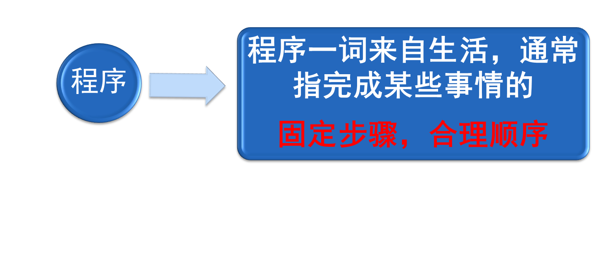

Slide 5





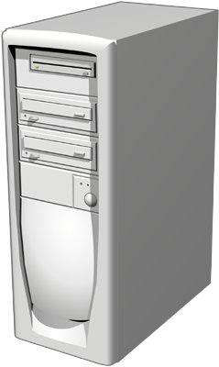
  System.out.println(“记录");
  System.out.println(“输入");
  System.out.println("传真");
  1、做会议记录……
  2、键入邮件内容……
  3、发送传真……
  1、记录
  2、输入
  3、传真
要执行的一组指令
计算机中的程序
  指令被逐条执行
程序员
老板
秘书
计算机程序：为了让计算机执行某些操作而编写的一系列有序指令的集合。而编写指令的计算机语言有很多种，Java就是其中一种。

Slide 6
Java基础部分课程体系
Java概述
Java编程基础
数组及常用算法
面向对象编程
Java异常处理机制
Java常用类
集合
Java I/O
Java多线程
Java网络编程
Http请求
XML解析
正则表达式
反射机制

Slide 7
今日目标
Java语言发展简史
Java之父
Java体系
Java特性
Java企业应用
搭建Java开发环境
第一个Java程序
进制
原码、反码、补码

Slide 8
Java发展简史
Java是Sun(Stanford University Network)于1995年推出的高级编程语言,JDK1.0
1998年 JDK1.2，更名为Java2
    同年，演变为J2SE、J2ME、J2EE，3个平台体系
2004年 JDK1.5，更名为JDK5.0
2005年 Java10周年，发布JDK6.0，进行更名
    J2SE → Java SE → Standard Edition
    J2ME → Java ME → Micro Edition
    J2EE → Java EE → Enterprise Edition

Slide 9
Java发展简史
2009年 Oracle(甲骨文)74亿美元收购Sun,取得Java的版权
2011年 Java7.0
2014年 3月19日 Java8.0

Slide 10

Java之父—James gosling

Slide 11
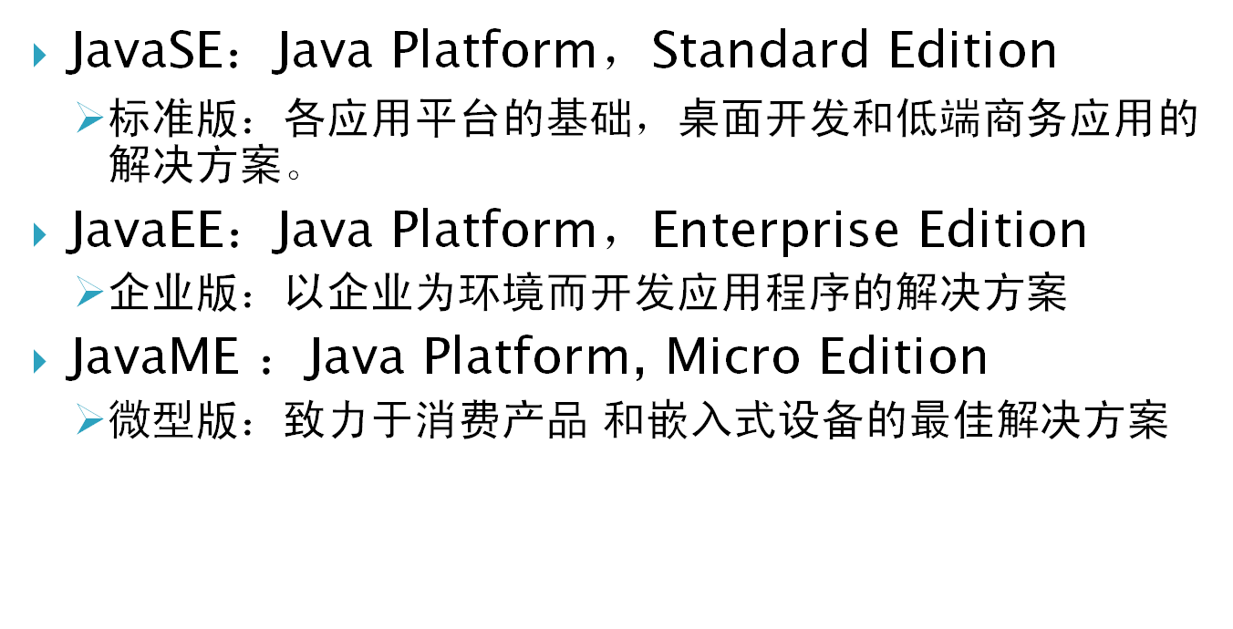
Java体系平台

Slide 12
Java特性
面向对象的编程语言：OOP
平台无关的语言(它提供了在不同平台下的解释运行环境)
健壮的语言，吸收C/C++语言的优点，取消指针
较高安全性能(GC机制，强制类型检查)

Slide 13
Java企业应用
开发android手机，APP
开发面向Internet的web应用程序
  中国移动等门户网站、阿里巴巴等电子商务网站
提供各行业的解决方案
  办公OA，CRM，金融、通信、电力
开发桌面应用程序

Slide 14


Slide 15

在培训的4个多月里, 学到的不仅是知识, 更重要的是学习方法，学习技巧，学习能力
工作后, 凭借这些能力，把前浪拍到沙滩上

Slide 16

知识点记不住
看见老师写得挺好，一到自己就没思路
遇到难点，错误总想逃避

Slide 17
保证学习时间，高效利用时间，不要死磕牛角尖
把握课堂，课后趁热巩固，“理解-记忆”的方式
良性循环，拒绝“压死你的最后一根稻草”
一定动脑，一定动手
不要稀里糊涂
装上金山打字
带个笔记本，做笔记，黑笔，红笔
一遍一遍写代码

Slide 18

不要害怕接受新知识的痛苦
编程不是搞艺术，雾里看花，水中望月
课堂要积极，互动
英文读不懂，咋办？
有困难，马上提问？
自己找问题，尝试解决
同学讨论
度娘查询资料，学习文档

Slide 19

Java API
疯狂Java讲义，作者李刚
网络资料：论坛，博客
IT论坛：http://www.csdn.net/
Java中文网：http://www.java-cn.com/

Slide 20


Slide 21
JDK安装及环境搭建
JDK：Java开发工具集(包)
JRE：Java运行环境
JVM：Java虚拟机
API：应用程序编程接口
JRE主要功能：
  加载代码：由类加载器(class loader)完成；
  校验代码：由字节码校验器(bytecode verifier)完成；
  执行代码：由运行时解释器(runtime interpreter)完成。

Slide 22








跨平台原理
Windows
Java
源代码
Java字节码
（可跨平台）
JVM
Java 虚拟机
Linux
编译
运行
Solaris

Slide 23
JDK安装
  下载地址： http://www.oracle.com/technetwork/java/javase/downloads/index.html
  JDK安装目录介绍：
    bin目录：存放java的编译器，解释器等工具(可执行文件);
    demo目录：存放演示程序
    include目录：存放用于本地方法的文件
    jre目录：存放Java运行环境文件
    lib目录：存放Java的类库文件
    sample目录：一些范例程序
    src.zip文件：JDK提供的源代码

Slide 24
环境变量配置
  配置Path，JAVA_HOME
    注意：
      路径一定要正确，
      不要有中文，中文字符，乱码
      JAVA_HOME选择性配置
  验证是否成功
    javac
    java
    java -version

Slide 25

程序的执行需要使用外部指令javac，但是javac指令仅仅能在JDK安装目录下的bin目录下时候，因此程序只能写入bin目录
程序开发过程中，不能将源代码写入JDK的安装目录，因此需要将源程序保存到任意位置的指定目录(英文目录)，所以需要使javac指令在任意目录下可以运行

Slide 26



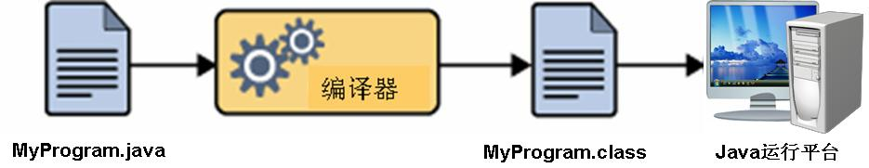
开发程序三步曲
  1、编写源程序
  2、编译源程序
  3、运行

Slide 27
HelloWorld程序
  书写HelloWorld.java源文件，注意后缀名字的修改
  进入Dos窗口，javac编译成字节码文件(机器码文件)
  java运行程序

Slide 28
HelloWorld程序要点
一个源文件中至多只能有一个public的class声明, 其它类的个数不限。
源文件名必须和它里面定义的public的类名相同
Java语言中单词拼写严格区分大小写
main方法是Java应用程序的入口，它有固定的书写格式：public static void main(String [ ] args){ ... }
每个语句以分号（;）结束
所有程序代码，都需要在英文状态下输入：空格，逗号，分号等

Slide 29
扩充
计算机中的二进制
计算机中的数据都是以二进制数字保存、运行的
二进制：逢二进一。即只有0、1两个值。
  如：十进制的10在计算机内保存为二进制的1010
计算机中数据存储单位
  位（bit）：表示一个二进制数码0或1，是计算机存储处理信息的最小单位。
  字节（byte）：一个字节由8个位组成。
  思考：通常我们说的1B是多大？

Slide 30
扩充
十进制和二进制之间相互转换
  Java中二进制最高位为符号位，0为正数，1为负数
  计算机运算时，都以补码的方式进行
  正数的原码，反码，补码都一样
  负数的反码 = 绝对值后，取反
  补码 = 反码 + 1
  0的反码，补码都是0
  原码：就是一个数的二进制表示形式

Slide 31
扩充
十进制和二进制之间相互转换
  正数转换
  负数转换
十进制—>二进制：除2取余，除尽为止
二进制—>十进制：累加求和
负十进制—>负二进制：
先求反码：绝对值后，取反
再求补码，反码 + 1，补码即二进制形式
负二进制—>负十进制：
先求反码：补码 – 1
再求原码：由反码取反后，*(-1)

Slide 32
扩充
八进制和十六进制
  8进制：以0开头，如012表示八进制12
  16进制：以0x或0X开头，如0x1bf3

Slide 33
今日总结
Java JDK安装及介绍
Java跨平台的原理
Java程序编译、运行原理
Java运行环境的安装和配置
开发并运行简单的Java应用程序
进制
原码、反码、补码

Slide 34
练习及作业
(1)搭建好Java开发环境
(2)理解Java运行过程及原理
(3)开发一个小程序，输出鼓励自己的一句话

